Slide 1
Sistema de gestión de academias de FUTBOL (SGaF)
Juan Antonio Alférez Alejandro 1869848 ITS
Cynthia Carolina Covarrubias González 1992113 ITS
José Francisco Dávila Guillén 1856958 ITS
Jorge Eduardo Aguilar Calvo 1908094 ITS

Slide 2
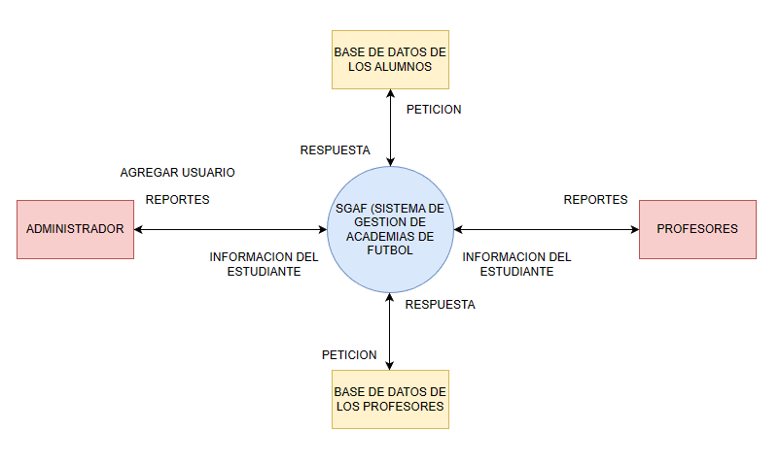
DIAGRAMA NIVEL CONTEXTO

Slide 3
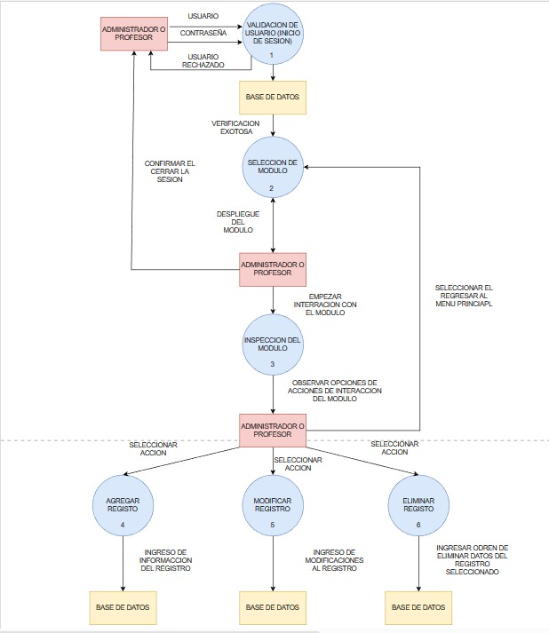
DIAGRAMA DE NIVEL 1

Slide 4
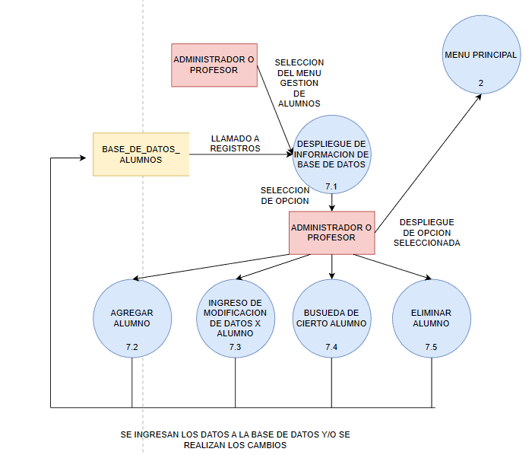
DIAGRAMAS DE NIVEL 2 (MENU GESTION DE ALUMNOS)

Slide 5
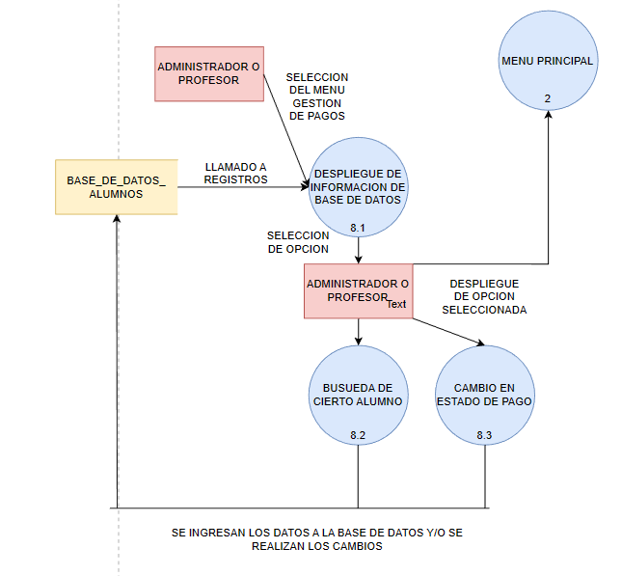
DIAGRAMAS DE NIVEL 2 (MENU GESTION DE PAGOS)

Slide 6
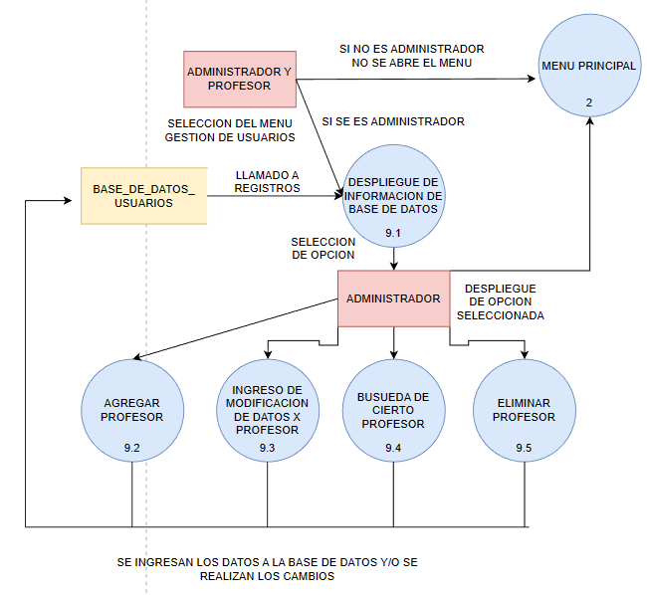
DIAGRAMAS DE NIVEL 2 (MENU GESTION DE PROFESORES)

Slide 7
Gracias

